Slide 1
Actions COST
Magali MORISSET – CAP EUROPE
18/12/25

Slide 2
COST ?
COopération européenne en Science et Technologie
  Fédérer une ou plusieurs communautés de recherche et d'innovation autour d'une thématique scientifique et/ou technologique
  Basé sur les principes d’inclusion et d’excellence, la diversité géographique et la gender balance
  Repose sur 3 priorités stratégiques :
  Promouvoir et propager l'excellence
  Encourager l'interdisciplinarité pour une science à la pointe
  Renforcer et capter les jeunes chercheurs et innovateurs

Slide 3
En bref
  Ne finance pas de recherche mais des activités de mises en réseau autour d’une thématique scientifique commune
  Approche bottom-up ouverte à toutes les disciplines de la science et technologie, avec tous types de bénéficiaires
  Adapté pour les jeunes chercheurs : mise en réseau, mobilités courtes, acquisitions de nouvelles compétences
  Excellent tremplin vers les autres outils de financement européen, avec un taux de réussite de 39%

Slide 4
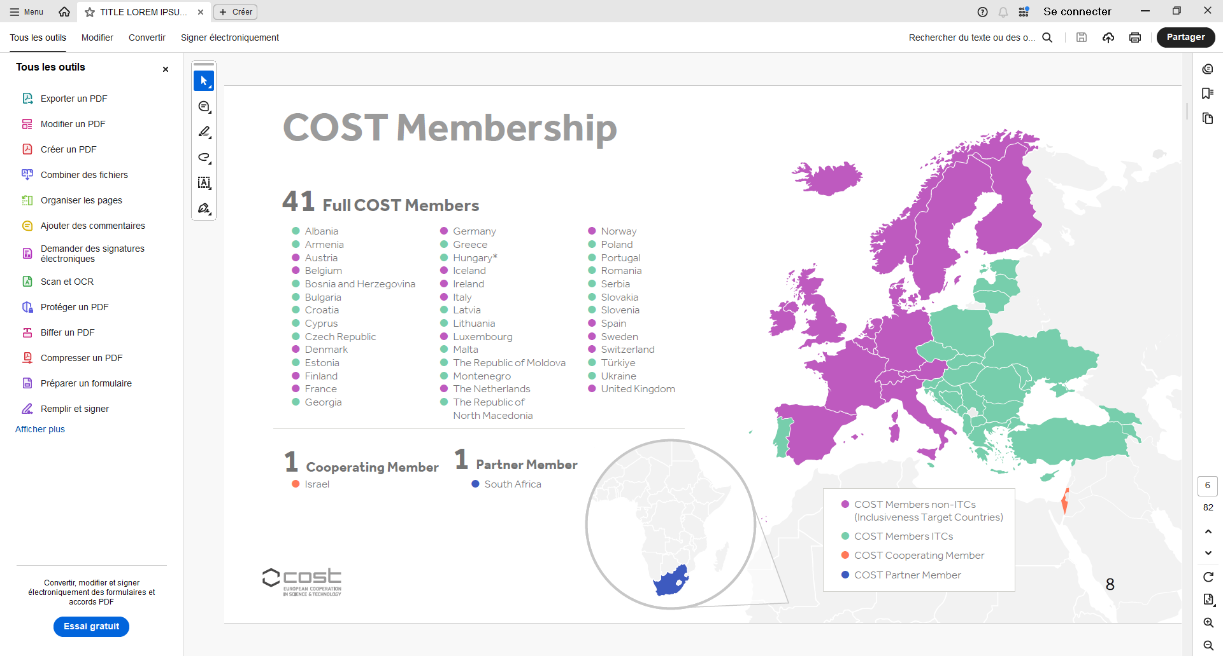
Les membres
41 membres
+ 1 membre coopérant = Israel
+ 1 membre partenaire = Afrique du Sud
Chaque action COST doit intégrer des porteurs provenant d’au moins 7 pays membres ou coopérant, dont au minimum 50% ICT (Inclusiveness Target Countries)
Source : COST info day 18.02.25
Notes:
Le programme COST est l’un des principaux outils de la Commission européenne dans sa politique d'élargissement de la participation (widening) en matière de recherche et d’innovation, avec pour objectif le renforcement de la participation des pays européens les moins performants dans le domaine de la R&I.
Cette politique sert plusieurs objectifs, dont la volonté de contrebalancer un accès inégal des communautés de recherche aux savoirs, aux infrastructures, aux financements et aux ressources, et d’identifier l’excellence à travers l’Europe.

Slide 5
Qui peut participer ?
  Universités, institutions publiques ou privées de recherche et d’innovation, ONG, industriels ou PME, toute entité juridiquement reconnue
  Les Actions COST rassemblent des chercheurs et des innovateurs de tous les niveaux de carrière, des doctorants aux lauréats du prix Nobel
  Le programme encourage la participation de chercheurs et innovateurs affiliés venant de pays non-membres de COST, notamment des Near Neighbour Countries (NNCs)

Slide 6
Activités financées
  des réunions du comité de gestion ou des groupes de travail définis dans l'Action et/ou conférence scientifique et séminaire ;
  des missions scientifiques courtes (short term scientific missions - STSM) : mission ou échange de chercheurs au sein de l'Action ;
  des écoles de formation (training school) : activités de formation en particulier destinées aux jeunes chercheurs ;
  la participation à des conférences internationales ;
  la diffusion, publication de documents : brochures, site internet...
Notes:
Le programme COST est l’un des principaux outils de la Commission européenne dans sa politique d'élargissement de la participation (widening) en matière de recherche et d’innovation, avec pour objectif le renforcement de la participation des pays européens les moins performants dans le domaine de la R&I.
Cette politique sert plusieurs objectifs, dont la volonté de contrebalancer un accès inégal des communautés de recherche aux savoirs, aux infrastructures, aux financements et aux ressources, et d’identifier l’excellence à travers l’Europe.

Slide 7
Financement
Sur une durée de 4 ans :
  125 000 € la 1ere année
  150 000 € sur les 3 années suivantes
  Exemples :
  Missions courtes : jusqu’à 4000 € (5 jours à 6 mois)
  Participation en présentiel à une conférence internationale : jusqu’à 2500 €
  Action de dissémination : jusqu’à 2500 €
  Paiement après approbation du rapport

Slide 8
Nouvelle Action COST
Prochain appel 2026 : lancement au printemps pour une deadline à l’automne
Financement de 70 actions COST
Eléments clés du dépôt :
Dossier technique : 15 pages maximum, soumission anonyme
Évaluation sur les critères suivants : excellence scientifique et technologique, réseautage, impact, mise en œuvre
Résultat : décision dans un délai de 8 mois après le dépôt, début des actions 3 à 4 mois après l'approbation

Slide 9
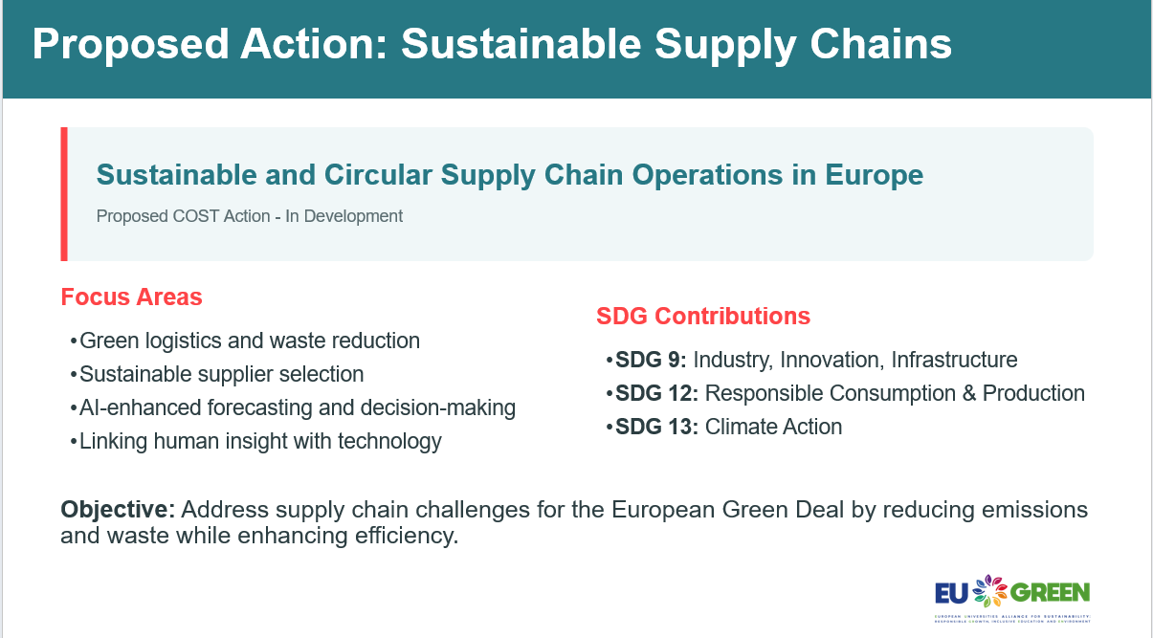
EU Green – cluster 3

Slide 10
Rejoindre une action existante
Pendant les 3 premières années de sa période de financement, en tant que :
  Participants aux activités de l’action
  Membres d’un groupe de travail (WP)
  Membres du comité de gestion (CG) responsable de la coordination, de la mise en œuvre et de la gestion d’une action
Actions en cours : https://www.cost.eu/cost-actions-event/browse-actions/
Contacter les représentants, le coordinateur national ou le chef d’un groupe de travail
Autre possibilité : devenir expert !
https://www.cost.eu/about/working-with-us/become-an-external-expert/

Slide 11
Ressources
Les actions COST – site français Horizon Europe
https://www.horizon-europe.gouv.fr/cost
Prochain appel des COST
https://www.cost.eu/funding/open-call-a-simple-one-step-application-process/
Info day COST 2025 (18 février)
https://www.cost.eu/cost-events/online-cost-info-day-2025/
CAP Europe : cap-europe@univ-angers.fr

Slide 12
Merci !

